Slide 1
Стажёрская программа НОРБИТ –
условия, требования, перспективы

Slide 2







О НОРБИТ
20
лет на рынке
700+
сотрудников
550+
сертифицированных специалистов
1000+
реализованных проектов
50+
наград и премий
НАШИ ПРАКТИКИ
В СТРУКТУРЕ ГК ЛАНИТ
КЛЮЧЕВЫЕ ИНДУСТРИИ
CRM-системы
ERP-системы
Торгово-закупочные системы
Финтех-решения
Управленческий консалтинг
HRM и WFM-системы
Машинное обучение
Веб- и мобильная разработка
BI и CPM-решения
Лидер на рынке ИТ
в России
Более 12 000 сотрудников
Более 100 000 проектов
Более 180 млрд руб. выручки
Государственное управление
Промышленность
Ритейл
Финансовый сектор
Энергетика
И многие другие

Slide 3















ЛИНЕЙКА РЕШЕНИЙ НОРБИТ
ERP
CRM
Business
Intelligence
Supply Chain
Management
HRM
ВНЕДРЕНИЕ
И РАЗВИТИЕ
ERP-СИСТЕМ
ВНЕДРЕНИЕ
И РАЗВИТИЕ
CRM-СИСТЕМ
ВНЕДРЕНИЕ
BI- и CPM-РЕШЕНИЙ
ВНЕДРЕНИЕ СИСТЕМ УПРАВЛЕНИЯ ЗАКУПКАМИ
ИНТЕРНЕТ
И МОБИЛЬНАЯ РАЗРАБОТКА
СИСТЕМЫ УПРАВЛЕНИЯ ПЕРСОНАЛОМ

Slide 4
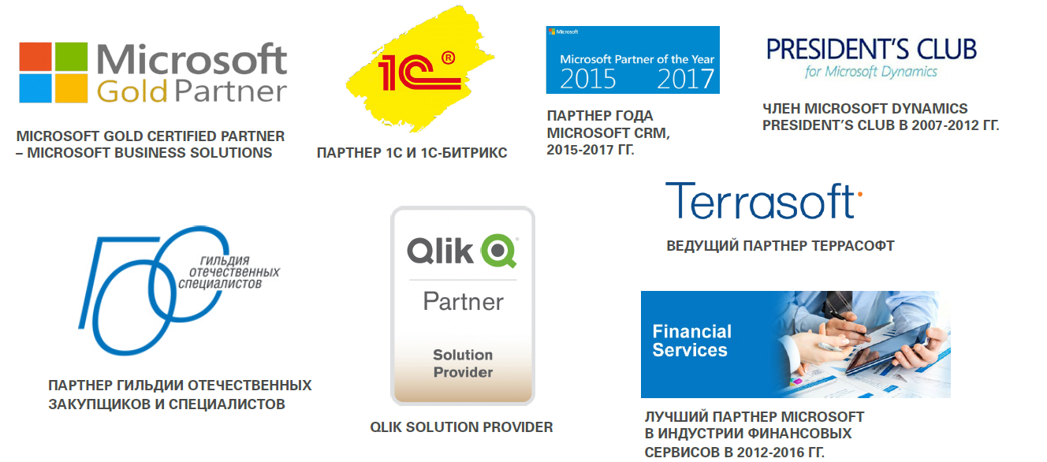
ПАРНЕРСКИЕ СТАТУСЫ

Slide 5
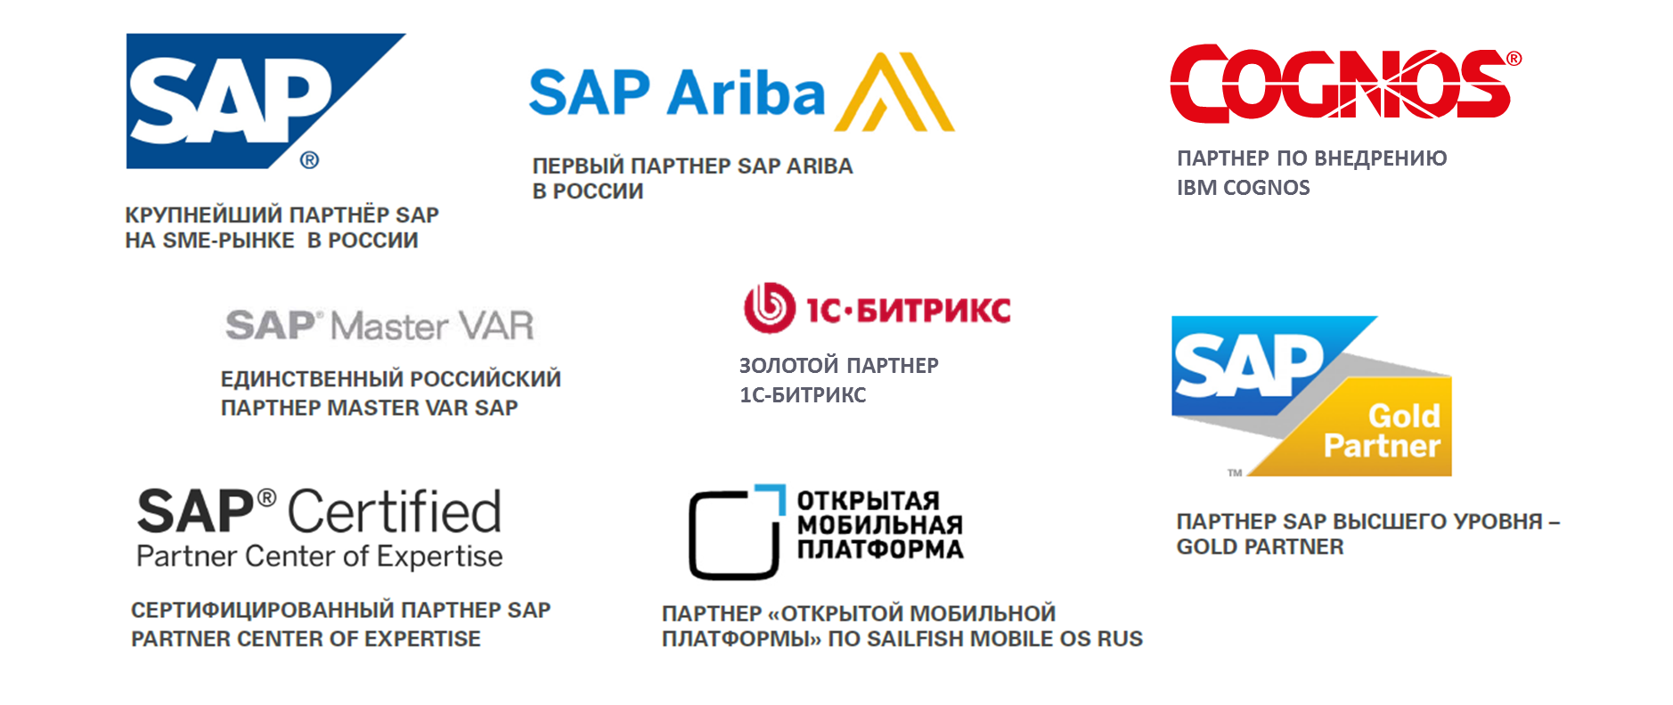
ПАРНЕРСКИЕ СТАТУСЫ

Slide 6


Slide 7
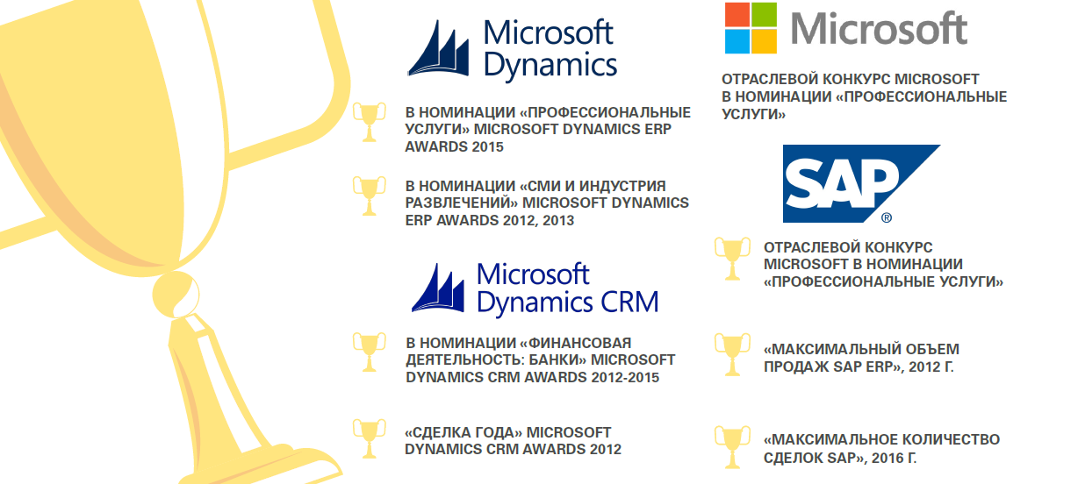
НОРБИТ СТАЛ ПОБЕДИТЕЛЕМ

Slide 8


Стажёрская программа НОРБИТ

Slide 9

MANAGEMENT TRAINEE PROGRAM
СТАЖЁРСКАЯ ПРОГРАММА НОРБИТ – уникальная возможность стать частью лидирующей консалтинговой компании в сфере ИТ. Программа направлена на то, чтобы в течение нескольких лет из молодого специалиста вырастить сотрудника, который будет успешно работать и развиваться в НОРБИТ.
ПРОХОЖДЕНИЕ ПРАКТИКИ для выпускников и студентов
последних курсов технических и экономических вузов
ПОЛНОЦЕННАЯ СТАЖИРОВКА для консультантов и программистов
СОБЛЮДЕНИЕ СОЦИАЛЬНЫХ ГАРАНТИЙ (ОФИЦИАЛЬНОЕ ОФОРМЛЕНИЕ С ПЕРВОГО РАБОЧЕГО ДНЯ, ОПЛАЧИВАЕМЫЕ ОТПУСКА И Т.Д.)
ГИБКИЙ ГРАФИК РАБОТЫ – ОТ 20 ЧАСОВ В НЕДЕЛЮ, УДОБНОЕ ВРЕМЯ
ВОЗМОЖНОСТИ ДЛЯ ПРОФЕССИОНАЛЬНОГО РАЗВИТИЯ (ОБУЧЕНИЕ И СЕРТИФИКАЦИЯ ПО ПРОДУКТАМ)
СОБСТВЕННЫЙ КОРПОРАТИВНЫЙ УНИВЕРСИТЕТ – БОЛЕЕ 15 ВНУТРЕННИХ КУРСОВ
ПРОЗРАЧНАЯ СИСТЕМА КАРЬЕРНОГО РОСТА
ПРОФЕССИОНАЛЬНЫЕ НАСТАВНИКИ-ПРАКТИКИ
ИНТЕРЕСНЫЕ ПРОЕКТЫ И РАБОТА С ЗАКАЗЧИКАМИ

Slide 10

MANAGEMENT TRAINEE PROGRAM
ДЛЯ ЧЕГО МЫ РАЗРАБОТАЛИ ПРОГРАММУ СТАЖИРОВКИ
НАЧАЛО РАБОТЫ МОЛОДОГО ЭКСПЕРТА
ПО СПЕЦИАЛЬНОСТИ
ПРИМЕНЕНИЕ ПОЛУЧЕННЫХ ЗНАНИЙ НА ПРАКТИКЕ
РАБОТА НАД РЕАЛЬНЫМИ
ПРОЕКТАМИ КОМПАНИИ
ИНДИВИДУАЛЬНЫЙ
ПЛАН
РАЗВИТИЯ
ПЕРСПЕКТИВЫ РОСТА СПЕЦИАЛИСТА В РАМКАХ КОМПАНИИ

Slide 11


MANAGEMENT TRAINEE PROGRAM
ВИДЫ СТАЖИРОВОК
Практика от 1 до 3 месяцев
Стажировка
20–40 часов в неделю
График стажировки индивидуален, но должен сочетаться с расписанием коллег, которые чаще всего работают днём и по будням
Оформление по ТК РФ
Заработная плата
Полный соцпакет
Перспектива роста в компании
Для студентов старших курсов и тех, кому
не по плечу основная стажировка
Учебные задачи, экспериментальные проекты
и возможность применить на практике теоретические знания
По окончанию практики – отзыв наставника
и фирменный сертификат

Slide 12
MANAGEMENT TRAINEE PROGRAM
ТРЕБОВАНИЯ К КАНДИДАТАМ
МЫ ПРИГЛАШАЕМ НА СТАЖИРОВКУ ПО СЛЕДУЮЩИМ НАПРАВЛЕНИЯМ:
КОНСУЛЬТАНТ ПО ВНЕДРЕНИЮ
БИЗНЕС-КОНСУЛЬТАНТ (УПРАВЛЕНЧЕСКИЙ КОНСАЛТИНГ)
ПРОГРАММИСТ
УСЛОВИЯ ПРИЕМА НА РАБОТУ:
ВЫСШЕЕ ИЛИ НЕОКОНЧЕННОЕ ВЫСШЕЕ ТЕХНИЧЕСКОЕ ИЛИ ЭКОНОМИЧЕСКОЕ ОБРАЗОВАНИЕ (4-5 КУРС)
ВОЗМОЖНОСТЬ РАБОТАТЬ ОТ 20 ЧАСОВ В НЕДЕЛЮ
ЖЕЛАНИЕ РАБОТАТЬ В КОНСАЛТИНГОВОМ БИЗНЕСЕ

Slide 13





MANAGEMENT TRAINEE PROGRAM
СТАЖЕРСКИЕ ПОЗИЦИИ
АССИСТЕНТ КОНСУЛЬТАНТА
Участие в проектах внедрения ИТ-систем
Сертификация по отраслевой специфике
Сбор, анализ требований и проектирование функциональности
Изучение бизнес-приложений и методологии внедрения
Написание проектной документации
HR@NORBIT.RU
РАЗРАБОТКА И ВНЕДРЕНИЕ CRM-СИСТЕМ
РАЗРАБОТКА И ВНЕДРЕНИЕ ERP-СИСТЕМ MICROSOFT И 1C
АССИСТЕНТ ПРОГРАММИСТА .NET/WEB
Разработка веб-приложений на ASP.NET MVC, AngularJS, Jquery
Разработка веб-сервисов с применением технологий WebAPI, WCF, Odata
Разработка интеграций с различными системами
Разработка клиентских приложений с использованием Angular/Azure
Разработка мобильных приложений
РАЗРАБОТКА И ВНЕДРЕНИЕ РЕШЕНИЙ SAP
РАЗРАБОТКА И ВНЕДРЕНИЕ ТОРГОВО-ЗАКУПОЧНЫХ СИСТЕМ

Slide 14
MANAGEMENT TRAINEE PROGRAM
СТАЖЕРСКИЕ ПОЗИЦИИ OMNI
АССИСТЕНТ ТЕСТИРОВЩИКА OMNI
Опыт работы с различными браузерами и Internet-приложениями;
Опыт работы с баг-трекинговыми системами (Jira, Redmine, Bugzilla и др.);
Навыки разработки и актуализации тестовых сценариев;
Тест-дизайн;
Базовые знания PHP, JS, Vue;
Навыки программирования как плюс;
Высокая степень ответственности, умение работать в команде, нацеленность на достижение результата, умение быстро переключаться между задачами, хорошие коммуникативные навыки, умение грамотно и четко излагать свои мысли.
АССИСТЕНТ ПРОГРАММИСТА OMNI
Базовое знание:
PHP, yii, Docker Compose, Vju, node.js+npm, gulp;
PostgreSQL, MongoDB, MySQL, RabbitMQ;
JS, JS фреймворки: Vue, Angular (js и 2+), React.
HR@NORBIT.RU
РАЗРАБОТКА И ВНЕДРЕНИЕ CRM-СИСТЕМ
РАЗРАБОТКА И ВНЕДРЕНИЕ ERP-СИСТЕМ MICROSOFT И 1C
РАЗРАБОТКА И ВНЕДРЕНИЕ РЕШЕНИЙ SAP
РАЗРАБОТКА И ВНЕДРЕНИЕ ТОРГОВО-ЗАКУПОЧНЫХ СИСТЕМ

Slide 15
MANAGEMENT TRAINEE PROGRAM
СТАЖЕРСКИЕ ПОЗИЦИИ OMNI
HR@NORBIT.RU
АССИСТЕНТ ПРОГРАММИСТА OMNI
Базовое знание:
PHP, yii, Docker Compose, Vju, node.js+npm, gulp;
PostgreSQL, MongoDB, MySQL, RabbitMQ;
JS, JS фреймворки: Vue, Angular (js и 2+), React.
РАЗРАБОТКА И ВНЕДРЕНИЕ CRM-СИСТЕМ
РАЗРАБОТКА И ВНЕДРЕНИЕ ERP-СИСТЕМ MICROSOFT И 1C
РАЗРАБОТКА И ВНЕДРЕНИЕ РЕШЕНИЙ SAP
РАЗРАБОТКА И ВНЕДРЕНИЕ ТОРГОВО-ЗАКУПОЧНЫХ СИСТЕМ

Slide 16

MANAGEMENT TRAINEE PROGRAM
КАК ПОДАТЬ ЗАЯВКУ
ЭТАПЫ КОНКУРСНОГО ОТБОРА:
Встреча
с потенциальным руководителем
Отправка резюме
в компанию hr@norbit.ru
Интервью
со специалистом
отдела персонала
Приглашение
на работу в случае положительного решения

Slide 17
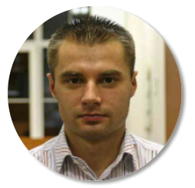

ДЕПАРТАМЕНТ CRM
Практика открыта в 2004 году
Крупнейший CRM-интегратор в России и СНГ
  Выделенная служба поддержки 24х7
  Мультивендорная практика: Microsoft, Terrasoft,
  1С-Битрикс, ЛАНИТ-ОМНИ
^{Департамент}
^{CRM}
^{Дмитрий Рыбаков}
^{Руководитель департамента CRM}
15
лет на рынке CRM
180+
сотрудников
100+
сертифицированных специалистов
500+
реализованных проектов

Slide 18












CRM-РЕШЕНИЯ ОТ НОРБИТ
УПРАВЛЕНИЕ КОРПОРАТИВНЫМИ ПРОДАЖАМИ
УПРАВЛЕНИЕ РОЗНИЧНЫМИ ПРОДАЖАМИ
УПРАВЛЕНИЕ
МАРКЕТИНГОМ
И ПРОГРАММЫ
ЛОЯЛЬНОСТИ
УПРАВЛЕНИЕ
СЕРВИСОМ /
ОБСЛУЖИВАНИЕМ
КЛИЕНТОВ
BPM-РЕШЕНИЯ
ОТРАСЛЕВЫЕ РЕШЕНИЯ
СОБСТВЕННЫЕ МОДУЛИ ДЛЯ TERRASOFT CREATIO И MICROSOFT DYNAMICS
УПРАВЛЕНИЕ
КОНТАКТ-ЦЕНТРАМИ

Slide 19

















ПРОЕКТНЫЙ ОПЫТ НОРБИТ
Финансы, Банки, Страхование
Производство и дистрибуция
и другие
Notes:
ё

Slide 20

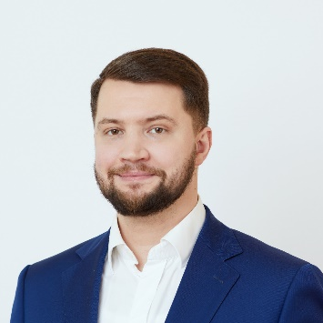
ДЕПАРТАМЕНТ NBT И SRM-РЕШЕНИЙ
Практика открыта в 2000 году
Разработчик собственной low-code bpm-платформы NBT
Внедрение решений для управления закупками и поставщиками на платформах NBT и Creatio
^{Департамент}
^{NBT и SRM-решений}
  ^{Сергей Иванов}
  ^{Руководитель департамента}
  ^{NBT и SRM-решений}
20
лет на рынке ERP
130+
сотрудников
90+
сертифицированных специалистов
50+
реализованных проектов
в разных отраслях

Slide 21







SRM-РЕШЕНИЯ НОРБИТ
АИС «ГОСЗАКАЗ»
(ЗАКУПКИ ПО 44-ФЗ)
АИС «ЭФФЕКТИВНЫЕ ЗАКУПКИ»
(ЗАКУПКИ ПО 223-ФЗ)
УПРАВЛЕНИЕ КОНТРАКТАМИ
ЭЛЕКТРОННЫЕ ТОРГОВЫЕ ПЛОЩАДКИ
УПРАВЛЕНИЕ ПОСТАВЩИКАМИ

Slide 22















ПРОЕКТНЫЙ ОПЫТ НОРБИТ
Государственные и муниципальные органы власти
Энергетика, финансы и другие

Slide 23

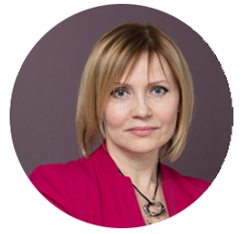
ДЕПАРТАМЕНТ AX и 1C
Практика открыта в 2004 году
Уникальный опыт внедрения, поддержки
и развития ERP-систем на базе Microsoft Dynamics AX и 1C
  Практика внедрения WFM-систем
  Практика Java-разработки
^{Департамент}
^{AX и 1С}
  ^{Екатерина Решетникова}
  Руководитель департамента AX и 1C
15
лет на рынке ERP
120+
сотрудников
90+
сертифицированных специалистов
50+
реализованных проектов
в разных отраслях

Slide 24






ERP-РЕШЕНИЯ ОТ НОРБИТ
ВНЕДРЕНИЕ И ПОДДЕРЖКА ERP-СИСТЕМ
На базе Microsoft Dynamics AX, 1C
ЗАКАЗНАЯ JAVA-РАЗРАБОТКА
Создание «с нуля» корпоративных Java-приложений
ВНЕДРЕНИЕ WFM-СИСТЕМ
Системы планирования и учета рабочего времени массового персонала
ПОРТАЛЫ
И ВЕБ-РАЗРАБОТКА
Корпоративные порталы, личные кабинеты,
интернет-сайты

Slide 25















ПРОЕКТНЫЙ ОПЫТ НОРБИТ
Розничная и оптовая торговля
Производство
и другие

Slide 26

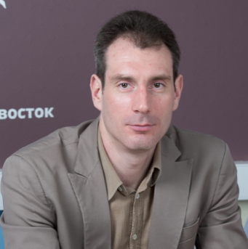
ДЕПАРТАМЕНТ SAP
Практика открыта в 2004 году, в 2019 году
объединена с компанией ABC Consulting
Высшие партнерские статусы от SAP – SAP Gold Partner,
SAP Certified Partner Center of Excellence
  Проекты в России, Армении, Узбекистане,
  Туркменистане и далее ☺
^{Департамент}
^{SAP}
  ^{Дмитрий Никулин}
  ^{Руководитель департамента SAP}
15
лет на рынке
100+
сотрудников
80+
сертифицированных специалистов
50+
реализованных проектов
в разных отраслях

Slide 27









РЕШЕНИЯ SAP ОТ НОРБИТ
SAP for Retail
SAP IS-U
SAP for CPG
SAP Support
Решение SAP S4/HANA
для розничных сетей
Решение SAP для энергетических компаний
Решение SAP для производителей ТНП
Поддержка и развитие SAP-систем
SAP F&R
SAP EWM
SAP ТОРО
SAP SuccessFactors
SAP CX
Система управления запасами
Система управления складами
Система управления основными фондами
Система управления персоналом
Системы лояльности
и маркетинга

Slide 28














ПРОЕКТНЫЙ ОПЫТ НОРБИТ
Розничная торговля
Производство
ТЭК

Slide 29

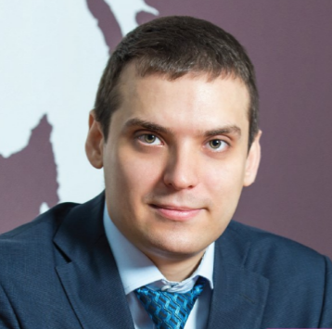
ДЕПАРТАМЕНТ УПРАВЛЕНЧЕСКОГО КОНСАЛТИНГА
Практика открыта в 2016 году
путем покупки компании Everise Consulting
Консалтинг по управлению финансовыми
структурами, постановке бюджетирования
и управленческого учета
Внедрение систем бюджетирования на базе Cognos
ИТ-аудит и разработка ИТ-стратегий
^{Департамент}
^{управленческого}
^{консалтинга}
  ^{Дмитрий Демидов}
  ^{Руководитель департамента}
  ^{управленческого консалтинга}
15
лет опыта
в оптимизации процессов
30+
сотрудников
20+
сертифицированных специалистов
30+
реализованных проектов
в разных отраслях

Slide 30





УСЛУГИ И РЕШЕНИЯ ДЕПАРТАМЕНТА УПРАВЛЕНЧЕСКОГО КОНСАЛТИНГА
УПРАВЛЕНИЕ ЭФФЕКТИВНОСТЬЮ БИЗНЕСА
ИНТЕГРИРОВАННОЕ БИЗНЕС-ПЛАНИРОВАНИЕ:
ОТ СТРАТЕГИИ
ДО ОПЕРАЦИОННЫХ ГРАФИКОВ
ВЫСТРАИВАНИЕ СИСТЕМЫ КОРПОРАТИВНЫХ KPI
ПОСТАНОВКА УПРАВЛЕНЧЕСКОГО УЧЕТА, БЮДЖЕТИРОВАНИЯ
И КАЛЬКУЛИРОВАНИЯ СЕБЕСТОИМОСТИ
МОДЕЛИРОВАНИЕ И ОПТИМИЗАЦИЯ БИЗНЕС-ПРОЦЕССОВ
РАЗРАБОТКА
ИТ-СТРАТЕГИИ
ВНЕДРЕНИЕ
СИСТЕМ БЮДЖЕТИРОВАНИЯ НА COGNOS

Slide 31









ПРОЕКТНЫЙ ОПЫТ НОРБИТ

Slide 32





НАШИ ПРЕИМУЩЕСТВА
ЗНАНИЕ ПРОЦЕССОВ (УПРАВЛЕНЧЕСКИЙ КОНСАЛТИНГ) И ТЕХНОЛОГИЙ
МУЛЬТИВЕНДОРНЫЙ ПАРТНЕР – ВОЗМОЖНОСТЬ ПРЕДЛОЖИТЬ ЛУЧШЕЕ РЕШЕНИЕ
ОТРАБОТАННАЯ МЕТОДОЛОГИЯ ВЕДЕНИЯ ПРОЕКТОВ – МЫ ЗАВЕРШАЕМ ПРОЕКТЫ В СРОК
И В РАМКАХ БЮДЖЕТА
КОМАНДА ПРОФЕССИОНАЛОВ С ОПЫТОМ РЕАЛИЗАЦИИ КРУПНЫХ И ОЧЕНЬ КРУПНЫХ ПРОЕКТОВ
СТРЕМЛЕНИЕ К ИННОВАЦИЯМ – РАЗВИТИЕ ПРАКТИК ML, BLOCKCHAIN

Slide 33
Свяжитесь с нашими специалистами
hr@norbit.ru
www.norbit.ru

